Slide 1


U12. ELEMENTOS DE FÍSICA CUÁNTICA
© McGraw-Hill

Slide 2
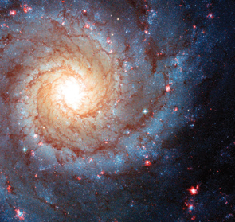
1. Insuficiencia de la física clásica
En el átomo y en el Universo
las leyes de la Física clásica son insuficientes.
Tres hechos fundamentales obligan a revisar las leyes de la Física clásica
y propician el nacimiento de la Física Cuántica:
• La radiación térmica.
• El efecto fotoeléctrico.
• El carácter discontinuo de los espectros atómicos.
© McGraw-Hill

Slide 3
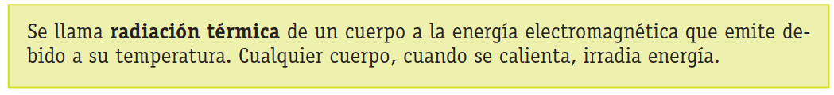
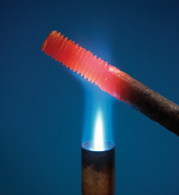
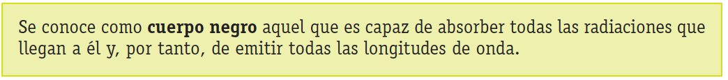
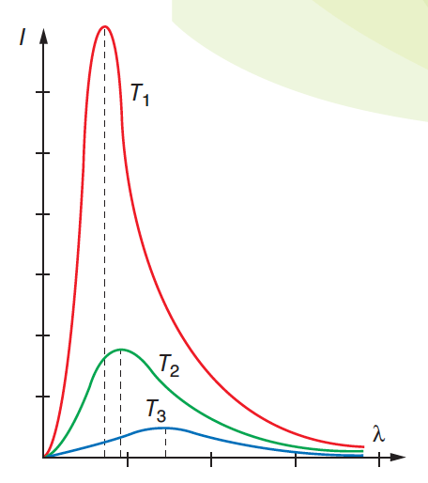
2. Radiación térmica. Teoría de Planck
En la siguiente gráfica se ve la energía emitida por un cuerpo negro en función de su temperatura. La intensidad de la radiación debería aumentar de forma continua al disminuir la longitud de onda, de tal forma que en la zona ultravioleta, correspondiente a las frecuencias más altas, la intensidad tiende a infinito, violando el principio de conservación de la energía. Esta contradicción recibe el nombre de catástrofe ultravioleta.
© McGraw-Hill

Slide 4
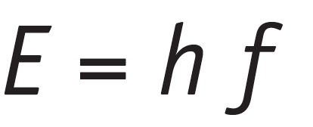
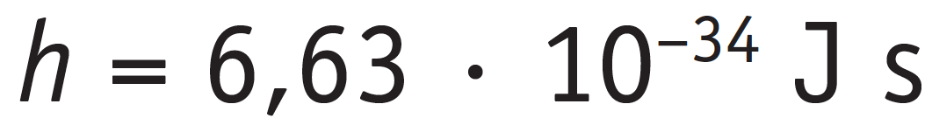
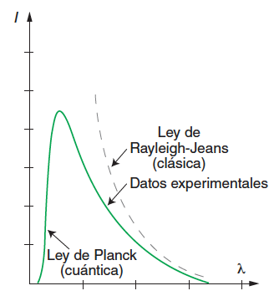
2.Hipótesis de Planck
Planck afirma que la energía emitida por un cuerpo negro no es continua, sino discontinua,
formada por cuantos.
Donde:
E es la energía que está cuantificada. Esto quiere decir que no puede tomar cualquier valor, es múltiplo de h (constante de Planck).
f es la frecuencia .
Además supuso que los átomos se comportan como osciladores, que cada uno oscila con una frecuencia dada y que absorben o emiten energía en una cantidad que depende de su frecuencia de oscilación. De esta forma las gráficas experimentales coinciden con las teóricas.
© McGraw-Hill

Slide 5
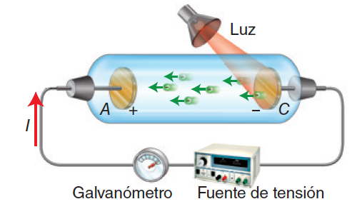
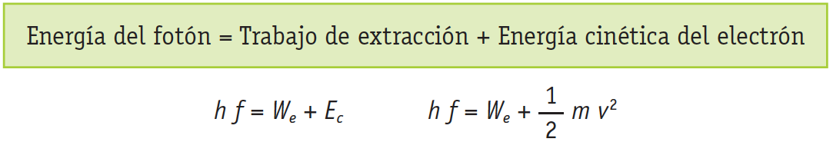
3. Efecto fotoeléctrico.Teoría de Einstein
Se conoce con el nombre de efecto fotoeléctrico a la emisión de electrones (fotoelectrones)
por las superficies metálicas cuando se iluminan con luz de frecuencia adecuada.
Las observaciones experimentales relativas al efecto fotoeléctrico eran incompatibles con la teoría ondulatoria de la luz.
Albert Einstein desarrolla una teoría para explicar el efecto fotoeléctrico. Dependiendo de la energía del fotón que llegue a la superficie metálica, ésta se invertirá en arrancar el electrón y ponerle a una determinada velocidad.
© McGraw-Hill

Slide 6
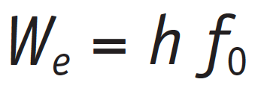
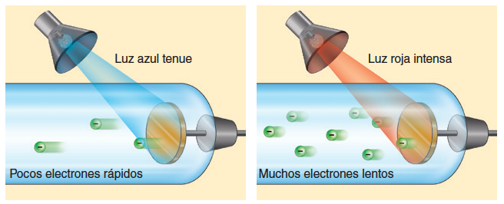
3. Efecto fotoeléctrico.Teoría de Einstein
Existe una frecuencia umbral por debajo de la cual no se realizará el trabajo de extracción y no podremos arrancar el electrón.
Si la frecuencia del fotón es f0 , el e⁻ arrancado no tendrá
E cinética.
Si la frecuencia del fotón es mayor que f0 , el e⁻ sí tendrá
E cinética
La luz roja emite muchos fotones pero con menos energía, menos frecuencia que la azul.
La azul emite menos fotones con más energía.
© McGraw-Hill

Slide 7
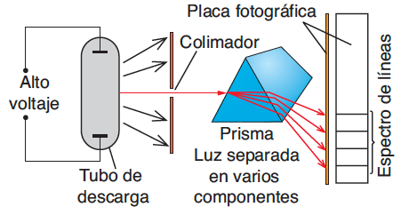
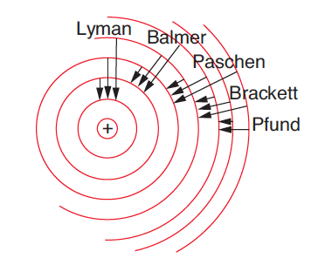
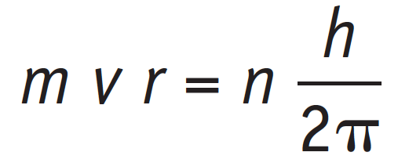
4. Espectros atómicos. El átomo de Bohr
Si se analiza la radiación emitida con un espectroscopio, se obtiene un espectro discontinuo,
lo que confirma la teoría de Planck de que la energía está cuantificada.
En 1913, Niels Bohr propuso su modelo del átomo de hidrógeno. Según Bohr, el electrón del
átomo de hidrógeno gira alrededor del núcleo describiendo órbitas circulares. Pero el electrón no puede girar en cualquier órbita, solo puede hacerlo en aquellas órbitas en las que se cumple que el momento angular del electrón es un múltiplo entero.
Siendo:
h la constante de Planck,
m y v la masa y la velocidad del electrón,
r el radio de la órbita,
n un número entero, llamado número cuántico principal.
© McGraw-Hill

Slide 8
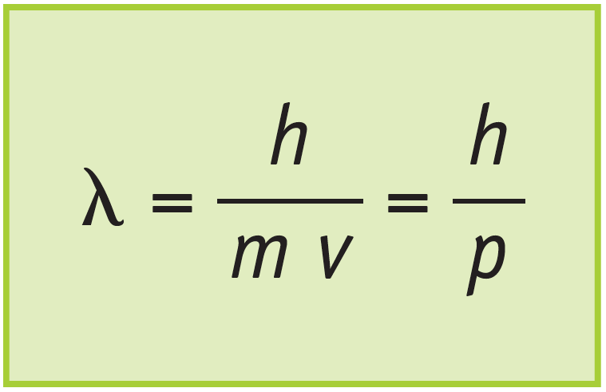
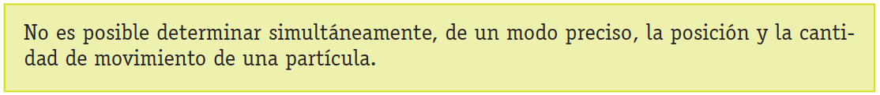
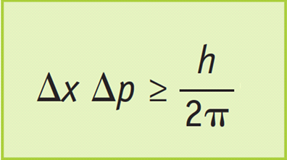
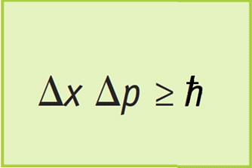
5. Hipótesis de De Broglie. Dualidad partícula-onda
En 1924, Louis De Broglie (1892-1987) extendió el carácter dual de la luz a los electrones, protones, neutrones, átomos, moléculas y, en general, a todas las partículas materiales.
6. Principio de incertidumbre de Heisenberg
© McGraw-Hill

